Slide 1

Биометрические технологии в финансовом секторе.
Возможности. Преимущества. Мировой опыт.
Антон Михайлов,
Директор по маркетингу BioLink Solutions
2011, Форум «Информационная безопасность в финансовом секторе и телекоме»

Slide 2
О чем пойдет речь?
1.
Проблемы НСД и инсайдерства
2.
Анализ решений по аутентификации пользователей
3.
Модели угроз НСД и их минимизация
4.
Мировой опыт использования биометрии
5.
Обзор системы аутентификации BioLink IDenium
6.
Case Studies
BioLink Solutions. Биометрические технологии в финсекторе.

Slide 3

Проблемы НСД и инсайдерства.
Доступ к информации в банке = доступ к деньгам
71% нарушений безопасности происходит с участием сотрудников
в 70% инцидентов банковские инсайдеры используют уязвимости процедуры доступа к приложениям или транзакциям
Computer Security Institute, 2010
National Threat Assessment Center, 2009
BioLink Solutions. Биометрические технологии в финсекторе.

Slide 4
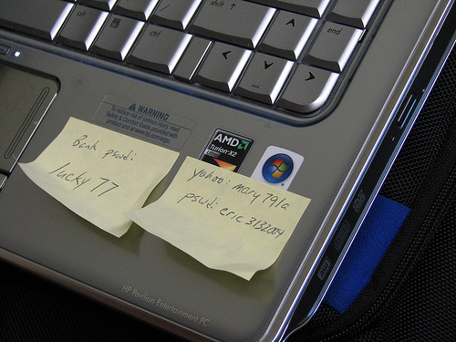


Выбор средств аутентификации
Пароли. Не требуют вложений, но….
Рекомендации по надежности противоречат безопасности.
Сложные - невозможно запомнить, простые – легко подобрать.
И вот, к чему это приводит.
25% сотрудников держат свои пароли в текстовом файле
75% сотрудников разглашают пароли коллегам
BioLink Solutions. Биометрические технологии в финсекторе.

Slide 5
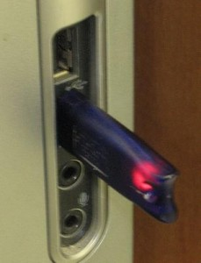
Выбор средств аутентификации
Смарт-карты, токены. Защита посильнее, но…
Это лишь материальный носитель, который можно украсть либо просто забыть отключить от рабочего компьютера.
А сама на обед ушла…*
* Это реальный случай
BioLink Solutions. Биометрические технологии в финсекторе.

Slide 6
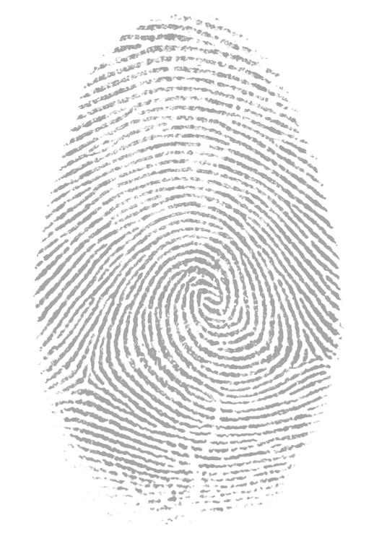
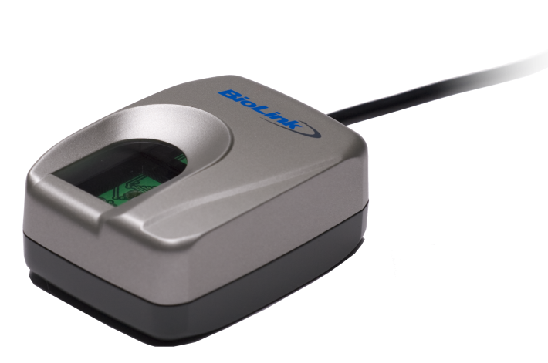
Выбор средств аутентификации
Биометрия
Является уникальным идентификатором каждого человека
Является неотчуждаемым идентификатором
Невозможно украсть, подобрать, потерять или подделать
BioLink Solutions. Биометрические технологии в финсекторе.

Slide 7
Модели угроз НСД
Пароли
Смарт-карты, токены
Биометрия
Подбор пароля
к учетной записи
Потеря или кража
Невозможно
украсть
Запись паролей на бумагу, телефон и т.д.
Невозможно подобрать
Несоблюдение правил эксплуатации при покидании рабочего места
Разглашение по
«рабочим моментам»
Невозможно
забыть
Совершение операций админом под чужой учетной записью
Обмен между сотрудниками по «рабочим моментам»
Невозможно
передать
BioLink Solutions. Биометрические технологии в финсекторе.

Slide 8
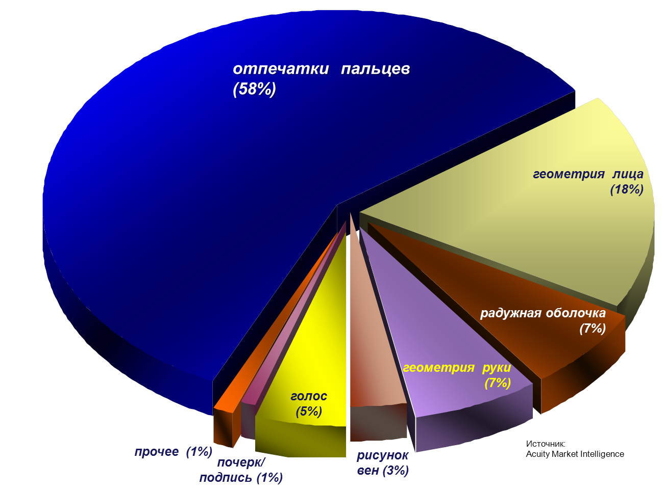
Биометрия: мировой опыт.
Отрасли
Финансовый сектор – 19%
Розничная торговля – 24%
Медицинские - 16%
учреждения
Промышленность – 12%
Нефтегазовый сектор – 5%
Услуги – 3%
BioLink Solutions. Биометрические технологии в финсекторе.

Slide 9

Биометрия: мировой опыт.
California Commerce Bank, США – аутентификация пользователей
The United Bankers’ Bank , США - аутентификация пользователей
The Bankers Bank, США - аутентификация пользователей
Zion First National Bank, США – идентификация клиентов при доступе к ячейке
Bank of Hawai, США - идентификация клиентов при доступе к ячейке
First Tennessee Bank, США - идентификация клиентов при доступе к ячейке
First National Bank, США – аутентификация пользователей
InTrust Bank , США - защита транзакций
Mellon Bank, США - защита транзакций
Western Bank, Пуэрто–Рико - защита транзакций
Bank Hapoalim, Израиль - защита транзакций
Banco Bradesko, Бразилия - аутентификация пользователей
First Direct Bank, Израиль – идентификация клиентов
International Bank of Commerce, США - аутентификация пользователей
Cairo Amman Bank, Иордания - идентификация клиентов
Jordanian Commercial Bank, Иордания - идентификация клиентов
Peoples State Bank, США – идентификация клиентов
National Australian Bank, Австралия - идентификация клиентов
Pictet & Cie, Швейцария – контроль физического доступа
ICICI Bank, Индия - идентификация клиентов
Capitec, ЮАР - идентификация клиентов
Ziraat Bank, Турция – биометрические банкоматы
Tokyo-Mitsubishi UFJ, Япония - биометрические банкоматы
Sumitomo Mitsui Banking Corp.,Япония - биометрические банкоматы
Mizuho Bank, Япония - биометрические банкоматы
….
Если у вас есть 3-4 часа свободного времени, я могу продолжить список ☺
BioLink Solutions. Биометрические технологии в финсекторе.

Slide 10



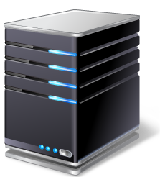



Обзор системы BioLink IDenium
Вход в ОС
Доступ к приложениям
Доступ к Веб-ресурсам
Active Directory
Аутентификация в терминальных сессиях
Single Sign On (SSO)
BioLink Solutions. Биометрические технологии в финсекторе.

Slide 11
Возможности BioLink IDenium
        Аутентификация по отпечаткам пальцев
в ОС Windows 7, XP, Vista, Server 2003 (32/64-bit), Server 2008 R2 (32/64-bit)
в приложениях, веб-приложениях и веб-сайтах
Single Sign On (SSO)
        Аутентификация по отпечаткам пальцев в терминальных сессиях
Citrix Xen, MetaFrame
Microsoft RDP
Полная интеграция с Active Directory
Централизованное управление политиками через MMC
Централизованная установка клиентского ПО групповыми политиками
Интеграция с АБС и CRM-системами
- Внедрение биометрической аутентификации с учетом Вашей бизнес-логики
Многофакторная идентификация
- «Смарт-карта + отпечаток»
- «пароль + отпечаток»
BioLink Solutions. Биометрические технологии в финсекторе.

Slide 12
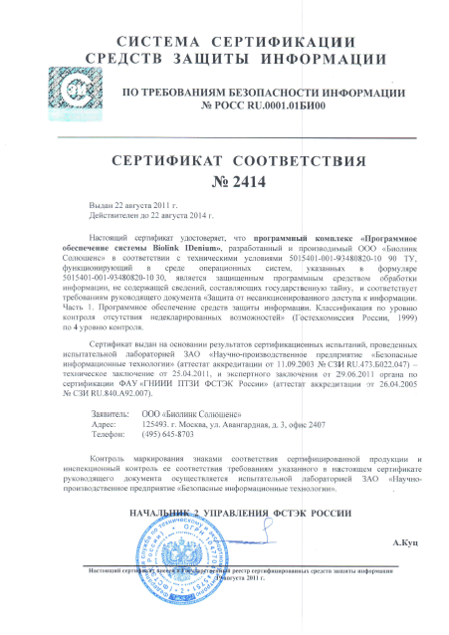

Сертификация ФСТЭК России
BioLink IDenium – единственная на рынке
сертифицированная биометрическая система.
BioLink Solutions. Биометрические технологии в финсекторе.

Slide 13
Выгоды
Return on Investment
Для сотрудников
Простота использования
Для ИТ-департамента
Удобство администрирования
Для ИБ-департамента
Снижение рисков утечки и НСД
Снижение потерь рабочего времени пользователей и Help Desk
Минимизация финансовых и репутационных рисков
Устранение затрат на дозакупку материальных идентификаторов в случае потери
BioLink Solutions. Биометрические технологии в финсекторе.

Slide 14
Case Studies
Народный Банк Казахстана
Самый масштабный проект по внедрению биометрической аутентификации на территории СНГ. 9000 рабочих станций во всех 57 отделения банка. Интеграция с Citrix MetaFrame, Xen.
ГК «Видео Интернешнл»
Интеграция системы аутентификации BioLink IDenium и системы учета рабочего времени BioLink BioTime. 1500 рабочих станций в головном офисе и 27 региональных представительств компании
Запсибкомбанк
Одно из крупнейших в России внедрений биометрической аутентификации. Система IDenium установлена в головном офисе и 24 региональных отделениях банка.
Банк Авангард
Интеграция биометрической аутентификации в АБС собственной разработки с помощью комплекта разработчика BSDK. Оборудование более 2000 рабочих станций.
BioLink Solutions. Биометрические технологии в финсекторе.

Slide 15

Мировой эксперт, создатель
и лидер российского
биометрического рынка.
15 лет на рынке
№1 в России
Более 5000 проектов по всему миру
Дистрибьюторы в 20 странах
Свыше 400 000 сотрудников ежедневно идентифицируются с помощью биометрических технологий BioLink
Один из крупнейших проектов за всю историю мирового рынка:
Биометрическая идентификация 60 млн. человек
Официальный партнер Microsoft
Лицензии ФСТЭК
BioLink Solutions. Биометрические технологии в финсекторе.

Slide 16



Биометрические решения для банков
Информационная безопасность
Минимизация
рисков
Учет рабочего времени
и контроль доступа
Биометрическая и многофакторная аутентификация пользователей
Single Sign On (SSO)
Интеграция c Active Directory
Поддержка терминальных сервисов
Мультибиометрическая
система идентификации клиентов банка
Максимально точный учет отработанного времени
Масштабирование БД до 100 млн. клиентов
Неограниченное
количество отделений банка
Идентификация по отпечаткам пальцев, фотографиям, радужной оболочке
Интеграция с 1С, SAP и другими приложениями
Доступ в помещения по отпечаткам пальцев
BioLink Solutions. Биометрические технологии в финсекторе.

Slide 17
Спасибо за внимание!
BioLink Solutions Russia
Москва, ул. Авангардная, д. 3
+7 (495) 645 – 87 - 03
www.biolink.ru / www.idenium.ru
biolink@biolink.ru
Все наши продукты доступны для полнофункционального бесплатного тестирования – просто напишите или позвоните нам!
BioLink Solutions. Биометрические технологии в финсекторе.

